Slide 1
Летняя международная XXXI молодежная Школа-конференция по параллельному программированию
Определение пола по голосу
Участник: | Руководитель:
Дроздов Э.К., НГТУ, ФПМИ, 3 курс | Компания Dasha.AI
02.07.18 – 13.07.18
г. Новосибирск

Slide 2
Содержание
Задача
Схема решения
Детали реализации
Результаты

Slide 3
Задача
Дан фрагмент аудиофайла с записью человеческого голоса. Требуется определить пол говорящего.

Slide 4
Решение
Аудио-данные → сигнал → спектр → кепстр → фундаметнальная частота → предполагаемый пол

Slide 5
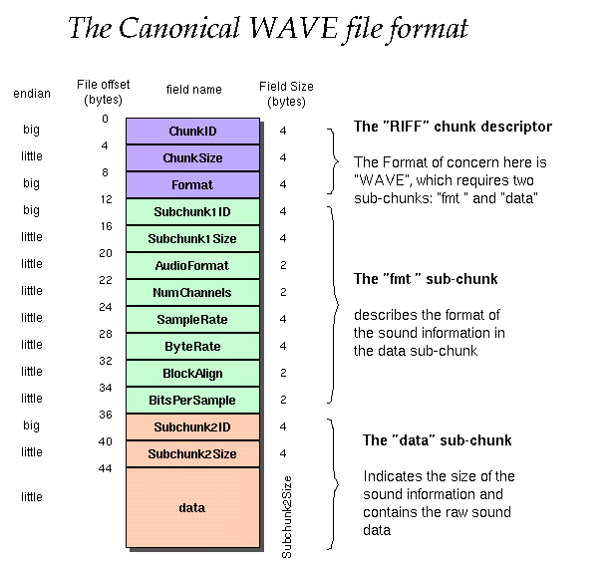
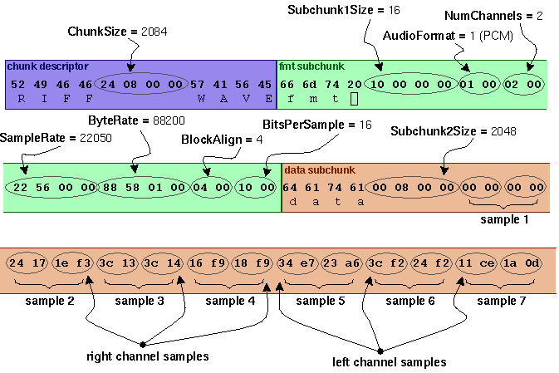
Детали решения
Структура *.wav-файла

Slide 6
Детали решения
Сигнал → преобразование Фурье → спектр
$\left[\begin{matrix}x_{1} & x_{2} & ⋯ & x_{n−m} \\ x_{2} & & & x_{n−m+1} \\ ⋮ & & & ⋮ \\ x_{m} & x_{m+1} & ⋯ & x_{n}\end{matrix}\right]$
→
M – размер окна
$\left(x_{1,}x_{2,}...,x_{n}\right)$
N – длина сигнала в семплах

Slide 7
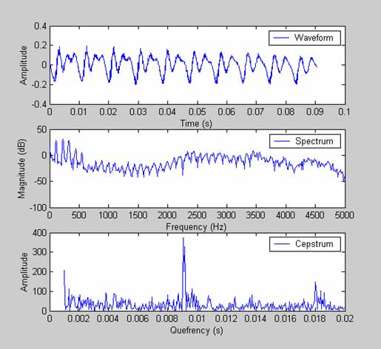
Детали решения
Кепстр
S – матрица спектров,
IDTF – обратное
преобразование Фурье
$C=IDTF\left(log\left(S\right)\right)$

Slide 8
Детали решения
Фундаментальная частота
Мужской диапазон: 85 – 155 Гц
Женский диапазон: 165 – 255 Гц

Slide 9
Инструменты
Python 3.0
NumPy
MatPlotLib
SciPy (тестирование)
Wave

Slide 10
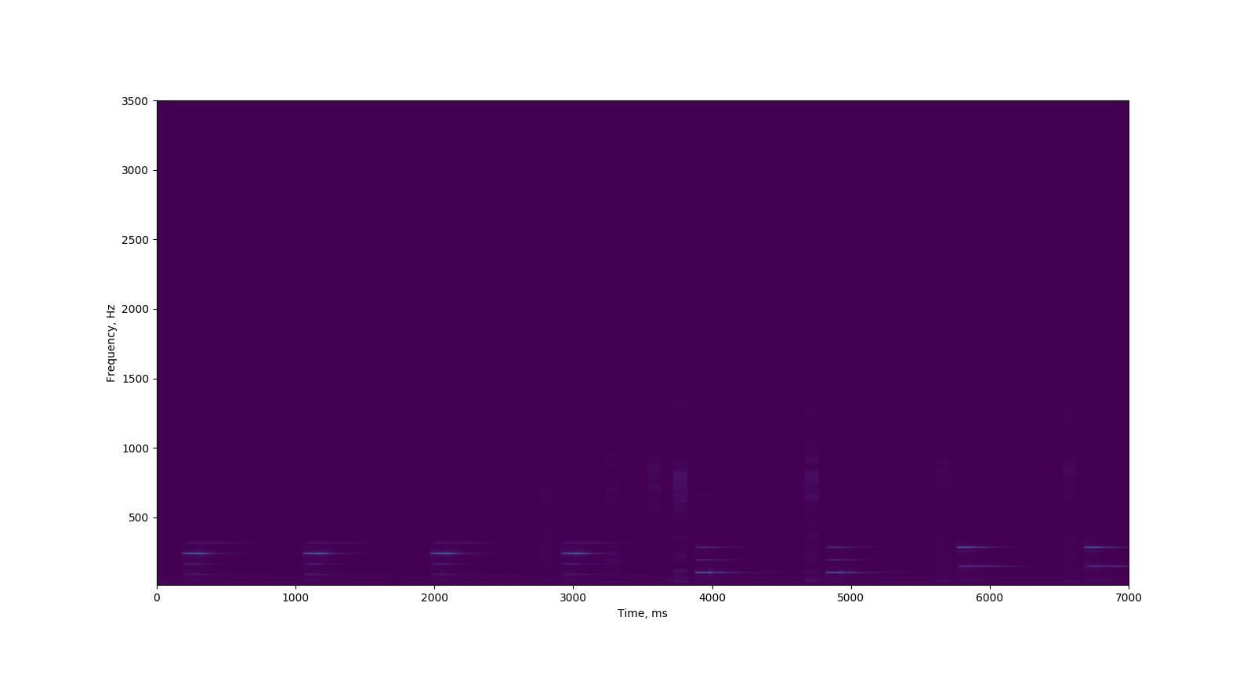
Результат
Спектрограмма

Slide 11
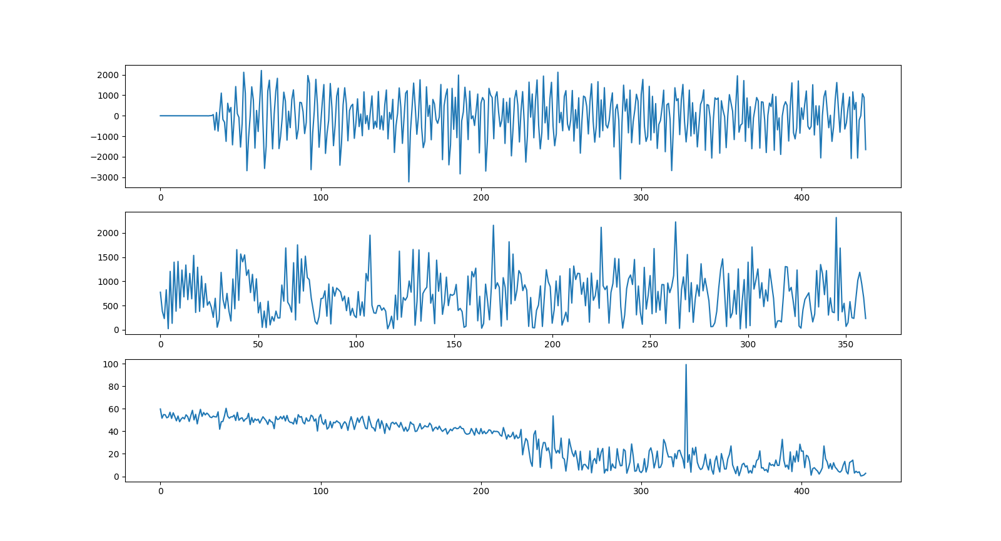
Результат
Графики

